Slide 1


MÔN TOÁN - LỚP 4
Sep
Oct
Nov
Dec
Jan
Feb
Mar
Apr
May
Jun
Jul
Aug
A
CHỦ ĐỀ 8: CÁC SỐ ĐẾN 10 000
B
C
BÀI 47: LÀM QUEN VỚI SỐ LA MÃ
D
E
F

Slide 2


KHÁM PHÁ

Slide 3

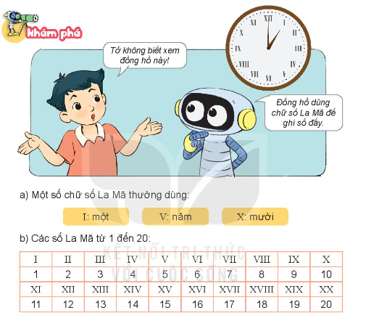

Slide 4
Hoạt động

Slide 5
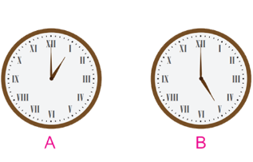
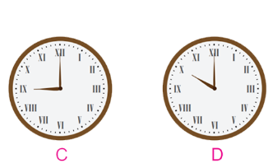
1. Mỗi đồng hồ chỉ mấy giờ?

Slide 6
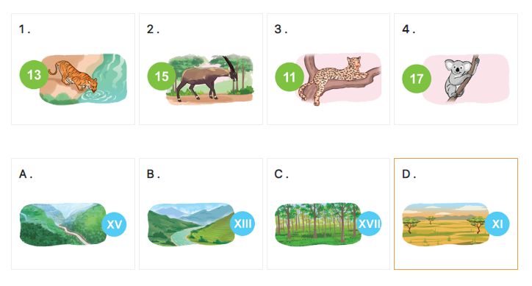
2. Chọn cặp số La Mã thích hợp.

Slide 7
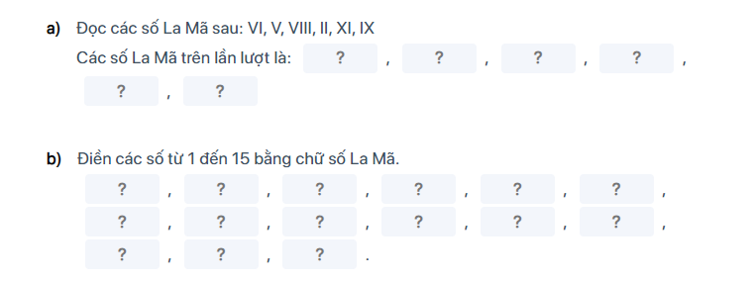
3.

Slide 8
Củng cố

Slide 9










Slide 10



















Slide 11

Số V đọc là
năm

Slide 12

Số VII đọc là?
bảy

Slide 13

Số II đọc là?
hai

Slide 14

Số XV đọc là?
mười lăm

Slide 15

Số X đọc là?
mười

Slide 16

Số I đọc là ?
một

Slide 17

Số IV đọc là
Bốn

Slide 18

Số XIX đọc là?
mười chín

Slide 19
Số VI đọc là?
sáu

Slide 20
Tạm biệt các em
Sep
Oct
Nov
Dec
Jan
Feb
Mar
Apr
May
Jun
Jul
Aug
A
B
Priorities
C
D
E
F

